Slide 1
Обработка информации
Теоретические основы информатики
Информатика
10 класс
Углубленный уровень

Slide 2
Обработка информации
это процесс изменения формы представления информации или ее содержания.
Исходные данные
Исполнитель
Результаты
Правила
Модель обработки информации

Slide 3
Виды задач обработки информации
получение новой информации;
изменение формы представления;
структурирование данных;
поиск данных по некоторому критерию.
148 = 10010100

Slide 4
Обработка информации
Правила содержат сведения для исполнителя о том, какие действия требуется выполнить, чтобы решить задачу.
Исполнитель
Формальный
Компьютер
Неформальный
Человек

Slide 5
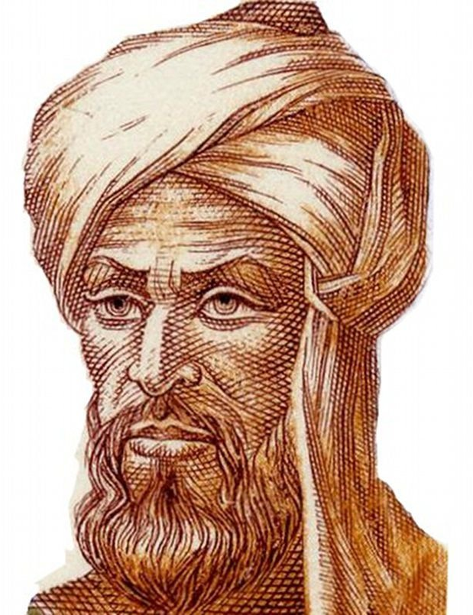
Алгоритм
формализованные правила, определяющие последовательность шагов обработки информации.
В IX веке описал правила выполнения вычислений с многозначными десятичными числами
Абу Абдуллах Мухаммад ибн Муса аль-Хорезми

Slide 6
Программа
это алгоритм, записанный на языке программирования для компьютера.
Исходные данные
Результаты
Программа
Модель обработки информации компьютером

Slide 7
Алгоритмическая множественность
Задача
алгоритмически неразрешимая
алгоритмически разрешимая
Алгоритм 1
Алгоритм 2
Алгоритм 3
Notes:
Десятая проблема Гильберта – неразрешима алгоритмически
Пусть задано диофантово уравнение с произвольными неизвестными и целыми рациональными числовыми коэффициентами. Указать способ, при помощи которого возможно после конечного числа операций установить, разрешимо ли это уравнение в целых рациональных числах

Slide 8
Алгоритм умножения целых чисел
Алгоритм аль-Хорезми
Notes:
Умножить два числа 18*43

Slide 9
Алгоритм умножения целых чисел
Русский алгоритм
18 | 43
Notes:
Первое умножаем на два, второе делим. Если второе нечетное то складываем первые и получаем ответ

Slide 10
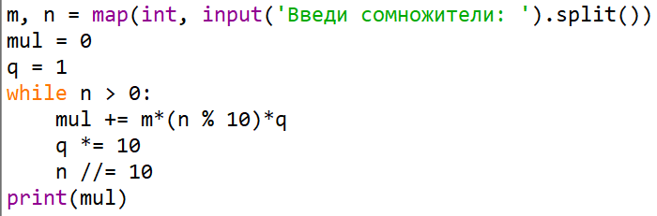
Алгоритм Аль-Хорезми
Количество переменных:
Количество повторений цикла:

Slide 11
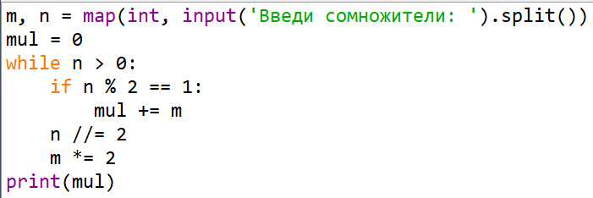
Русский Алгоритм
Количество переменных:
Количество повторений цикла:

Slide 12
Критерии оптимальности программ
Временная сложность – время работы исполнителя при выполнении алгоритма;
Объем используемой памяти.

Slide 13
Python Модуль time
Функция | Описание
time() | время, выраженное в секундах с начала эпохи (float)
time_ns() | время, выраженное в наносекундах с начала эпохи (int)
perf_counter() | значение в долях секунды счетчика производительности (float)
perf_counter_ns() | значение в наносекундах счетчика производительности (int)
Notes:
Опробовать, посмотреть время выполнения программ.

